Slide 2
三 20以内数与减法
第三单元易错易混

Slide 4
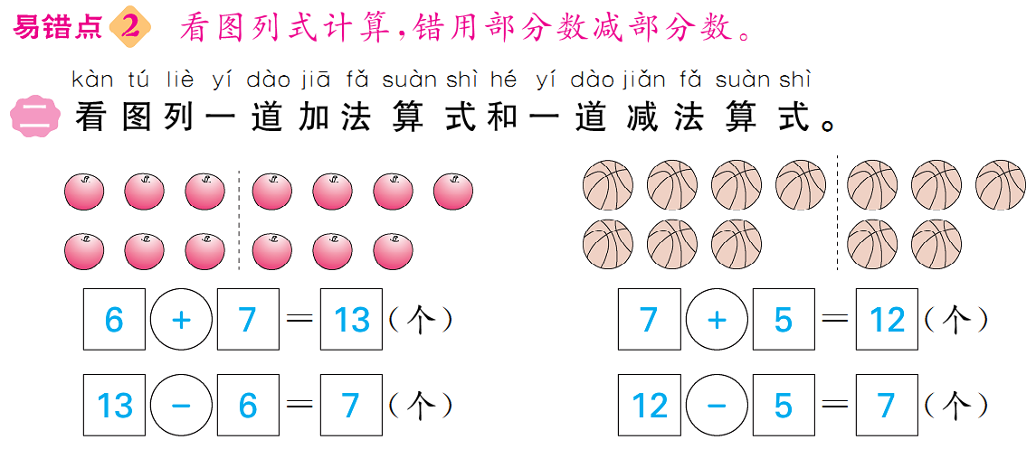

Slide 5
